Slide 1
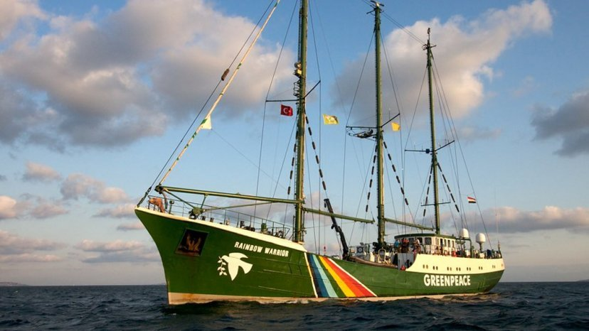
Platicage du Rainbow Warrior
Par Kate Lessard

Slide 2

Ou: Nouvelle-zélande
Quand: 7 jullet 1985
Quoi: Exposion du bateau
Conséquance: mort de photographe
Pourquoi: sa caméra
Pays: france
Pm1: Francois mitterrand
Enquête: démission du ministre de la défense

